Slide 1

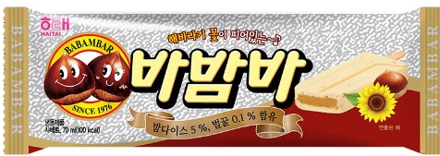
OSS Team Project
by babamaba

Slide 2
Recap
- 팀원소개
- 코드 디자인
- 현재 구현 현황
- code style guide
- code review
- test 수행계획
- 이후 진행예정 사항
- 느낀 점

Slide 3
Team Members
Team Leader
Team Member
12173344 이수용
12181707 허승범
Team Member
Team Member
12205046 박성훈
12211685 정건우

Slide 4
Team Members
Team Leader : 12173344 이수용
- 클래스 구조도 제작
- 코드 구현 : insert 및 erase 함수구현
- unit test 실행

Slide 5
Team Members
Team Member : 12181707 허승범
- 클래스 구조도 제작
- 코드 구현 : project base code 작성, maximum 및 erase 코드 구현
- unit test 실행
- 통합 test 설계 및 실행

Slide 6
Team Members
Team Member : 12205046 박성훈
- 코드 구현 : minimum 및 rank 코드 구현
- Project WBS 작성
- unit test 실행

Slide 7
Team Members
Team Member : 12211685 정건우
- 코드 구현 : find 및 rank 코드 구현
- unit test 설계 및 실행
- 통합 test 설계 및 실행

Slide 8
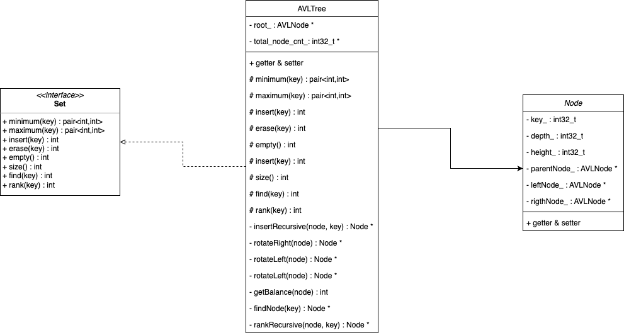
Code Design

Slide 9
Code Design
Set interface화 및 AVL Tree를 통한 구현

Slide 10
Code Design
만약 Set이 AVL Tree가 아닌 Red-Black Tree로 구현해야 한다면?
Set class에서 직접 구현이 아닌 I/F를 통한 구현으로 결합도를 느슨하게 유지할 수 있다.
즉 Red-Black Tree 등 Set을 다른 방식으로 쉽게 변경이 가능해진다.

Slide 11
Code Design
상속이 아닌 I/F인 이유?
부모클래스를 상속받은 자식클래스에서는 부모클래스의 모든 메서드를 그대로 사용할 수 있다. 원치 않은 메서드들도 상속되기 때문에 의도치 않은 버그도 발생시킬 수 있다.
Notes:
개발시간을 단축시킬 수 있다. 일단 인터페이스가 작성되면, 이를 사용해서 프로그램을 작성하는 것이 가능하다. 메서드를 호출하는 쪽에서는 메서드의 내용에 관계없이 선언부만 알면 되기 때문이다. 그리고 동시에 다른 한 쪽에서는 인터페이스를 구현하는 클래스를 작성하도록 하여, 인터페이스를 구현하는 클래스가 작성될 때까지 기다리지 않고도 양쪽에서 동시에 개발을 진행할 수 있다.
2. 표준화가 가능하다. 프로젝트에 사용되는 기본 틀을 인터페이스로 작성한 다음, 개발자들에게 인터페이스를 구현하여 프로그램을 작성하도록 함으로써 보다 일관되고 정형화된 프로그램의 개발이 가능하다.
3. 서로 관계없는 클래스들에게 관계를 맺어 줄 수 있다. 서로 상속관계에 있지도 않고, 같은 조상클래스를 가지고 있지 않은 서로 아무런 관계도 없는 클래스들에게 하나의 인터페이스를 공통적으로 구현하도록 함으로써 관계를 맺어 줄 수 있다.
4. 독립적인 프로그래밍이 가능하다. 인터페이스를 이용하면 클래스의 선언과 구현을 분리시킬 수 있기 때문에 실제구현에 독립적인 프로그램을 작성하는 것이 가능하다. 클래스와 클래스간의 직접적인 관계를 인터페이스를 이용해서 간접적인 관계로 변경하면, 한 클래스의 변경이 관련된 다른 클래스에 영향을 미치지 않는 독립적인 프로그래밍이 가능하다.

Slide 12
Code Design
Node Class의 확장성
단일 책임의 원칙에 따라 Node의 역할에 충실한 멤버 변수와 멤버 함수만 구현함.
-> 다른 방식으로 Set을 구현 시 해당 Node를 RB Node등으로 상속받아 지속적인 개발이 가능해짐.
Notes:
..

Slide 13
Code Design
클래스의 은닉성 보장
Interface Set의 필수 메소드만 public으로 접근 가능하고 나머지 메소드는 class 내부에서만 접근함
Notes:
..

Slide 14

Code Implementation

Slide 15
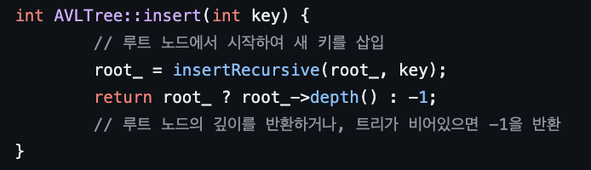
Code implementation - insert

Slide 16
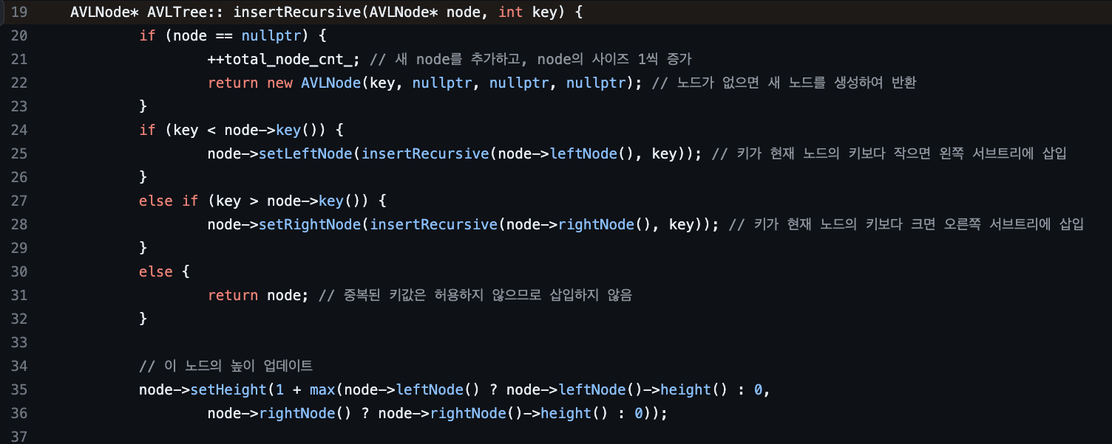
Code implementation - insert

Slide 17
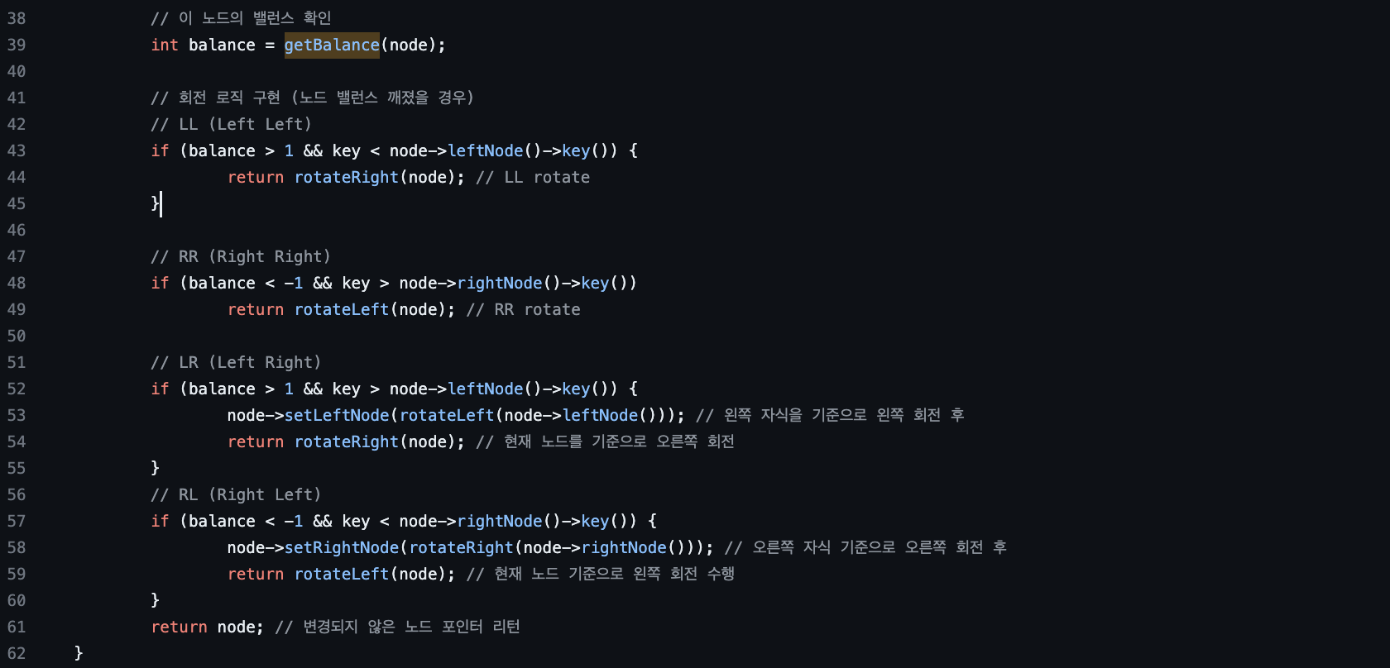
Code implementation - insert

Slide 18
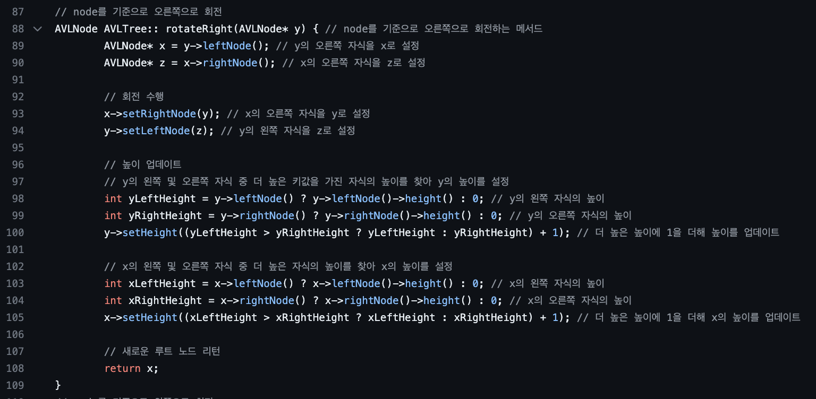
Code implementation - insert

Slide 19
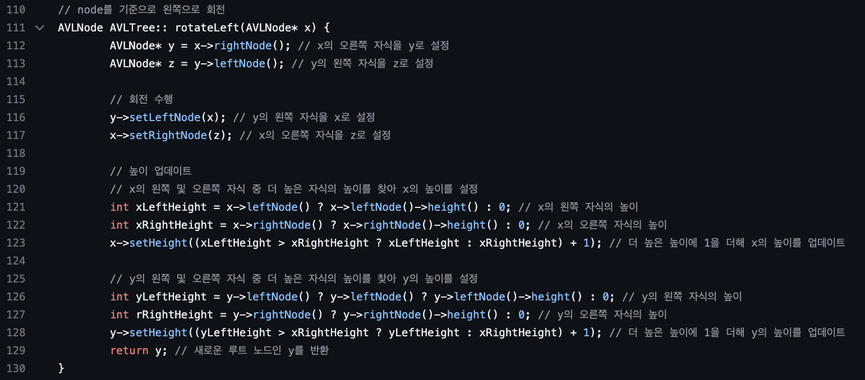
Code implementation - insert

Slide 20
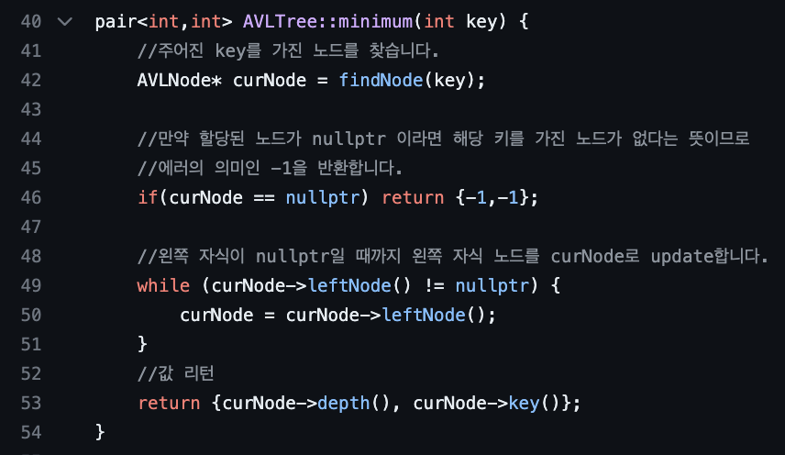
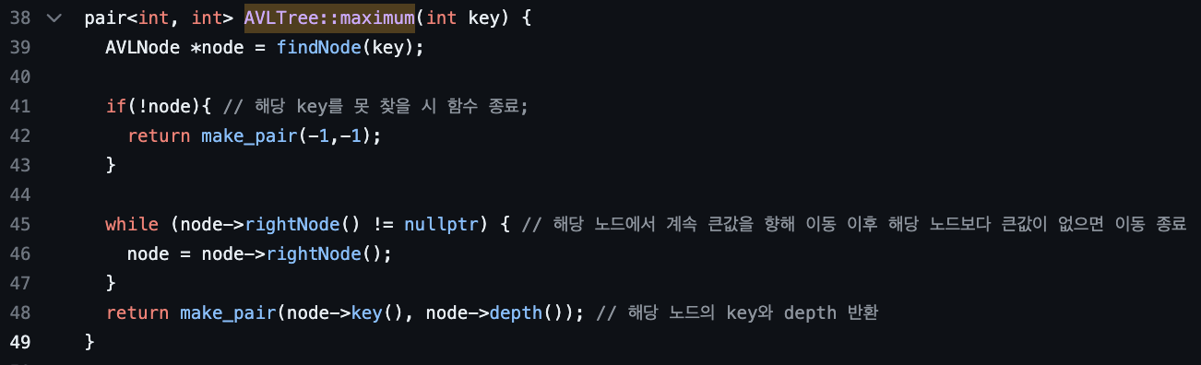
Code implementation - min/maximum

Slide 21
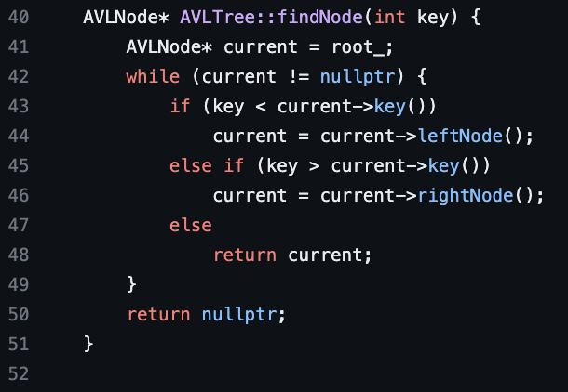
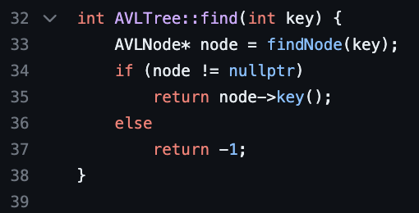
Code implementation - find

Slide 22
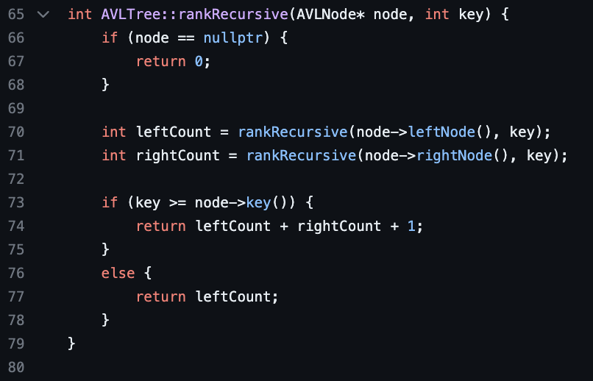
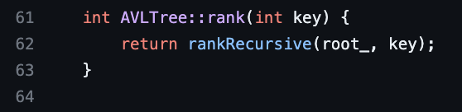
Code implementation - rank

Slide 23

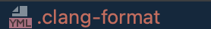
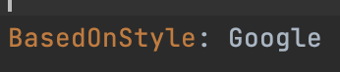
Coding Style Guide
스타일 가이드 및 포맷과 주석의 일관성을 효율적으로 지키기 위하여 사용한 방법들

Slide 24
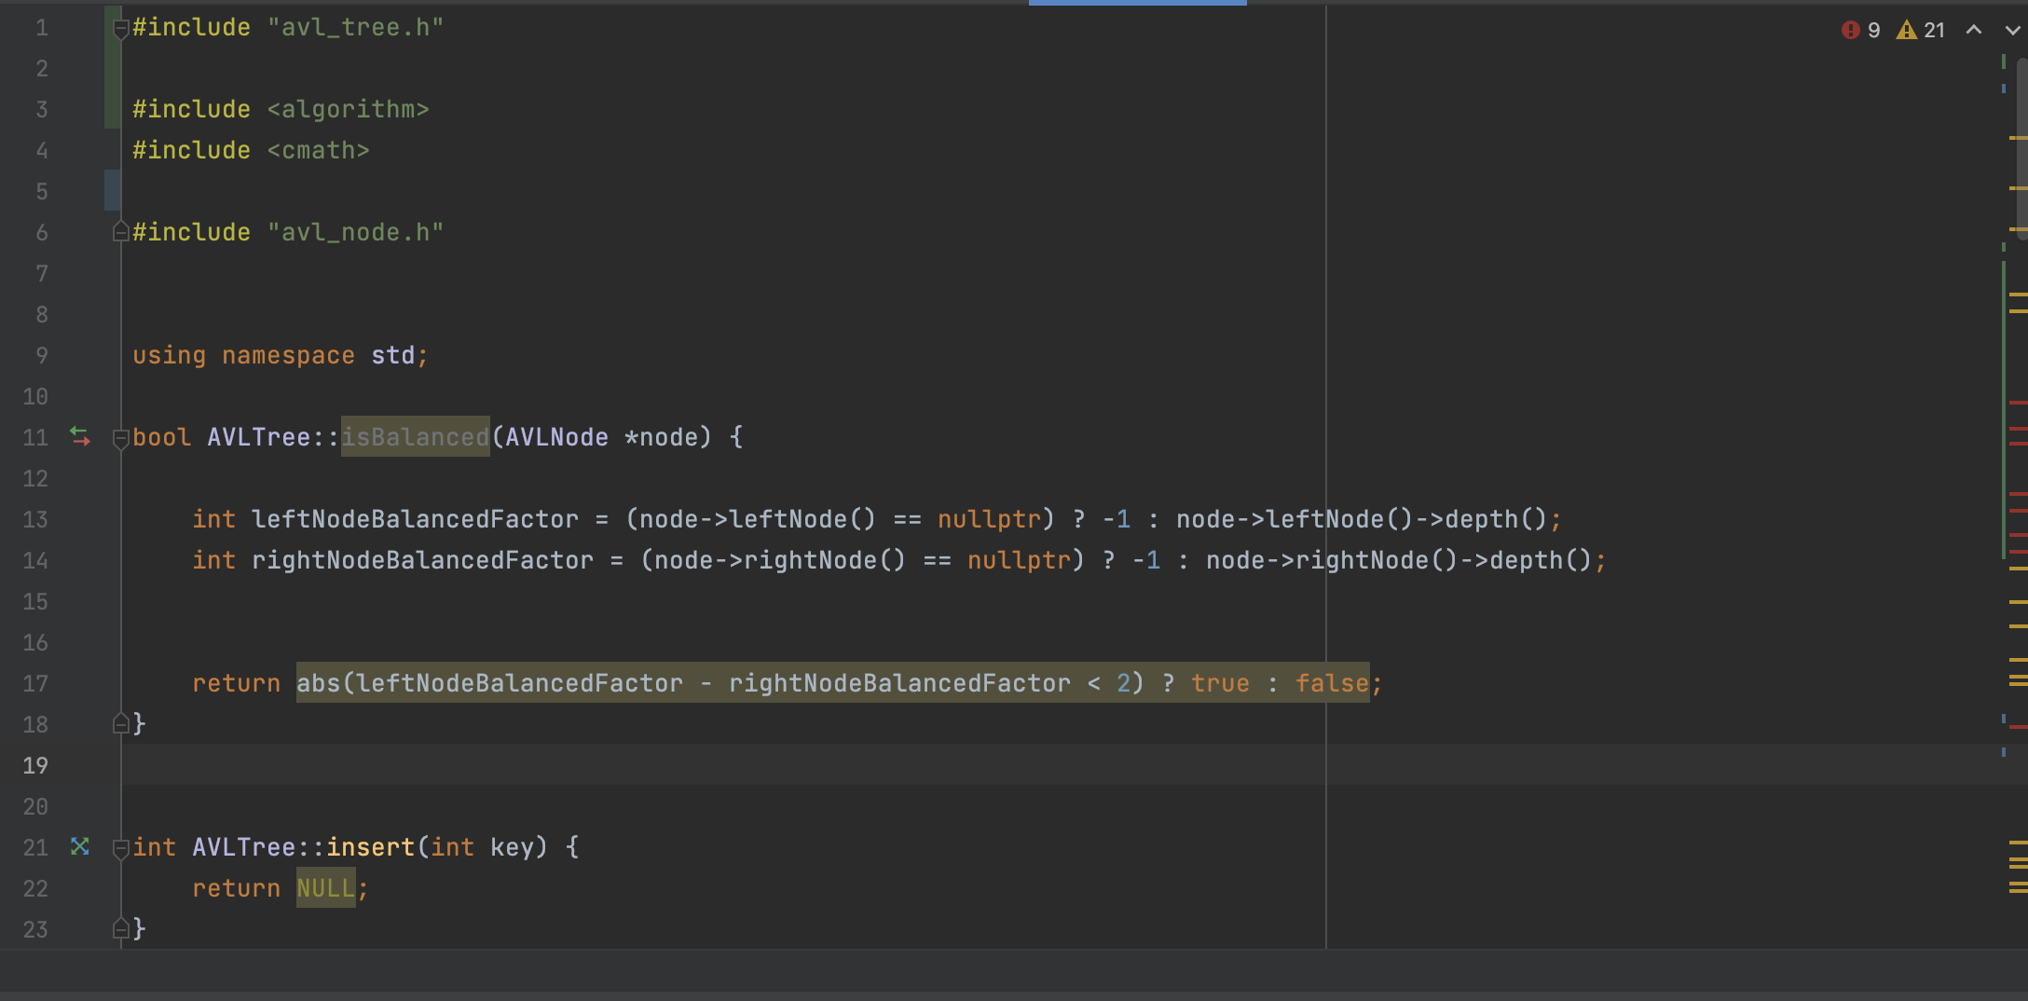
Coding Style Guide
스타일 가이드 및 포맷과 주석의 일관성을 효율적으로 지키기 위하여 사용한 방법들

Slide 25
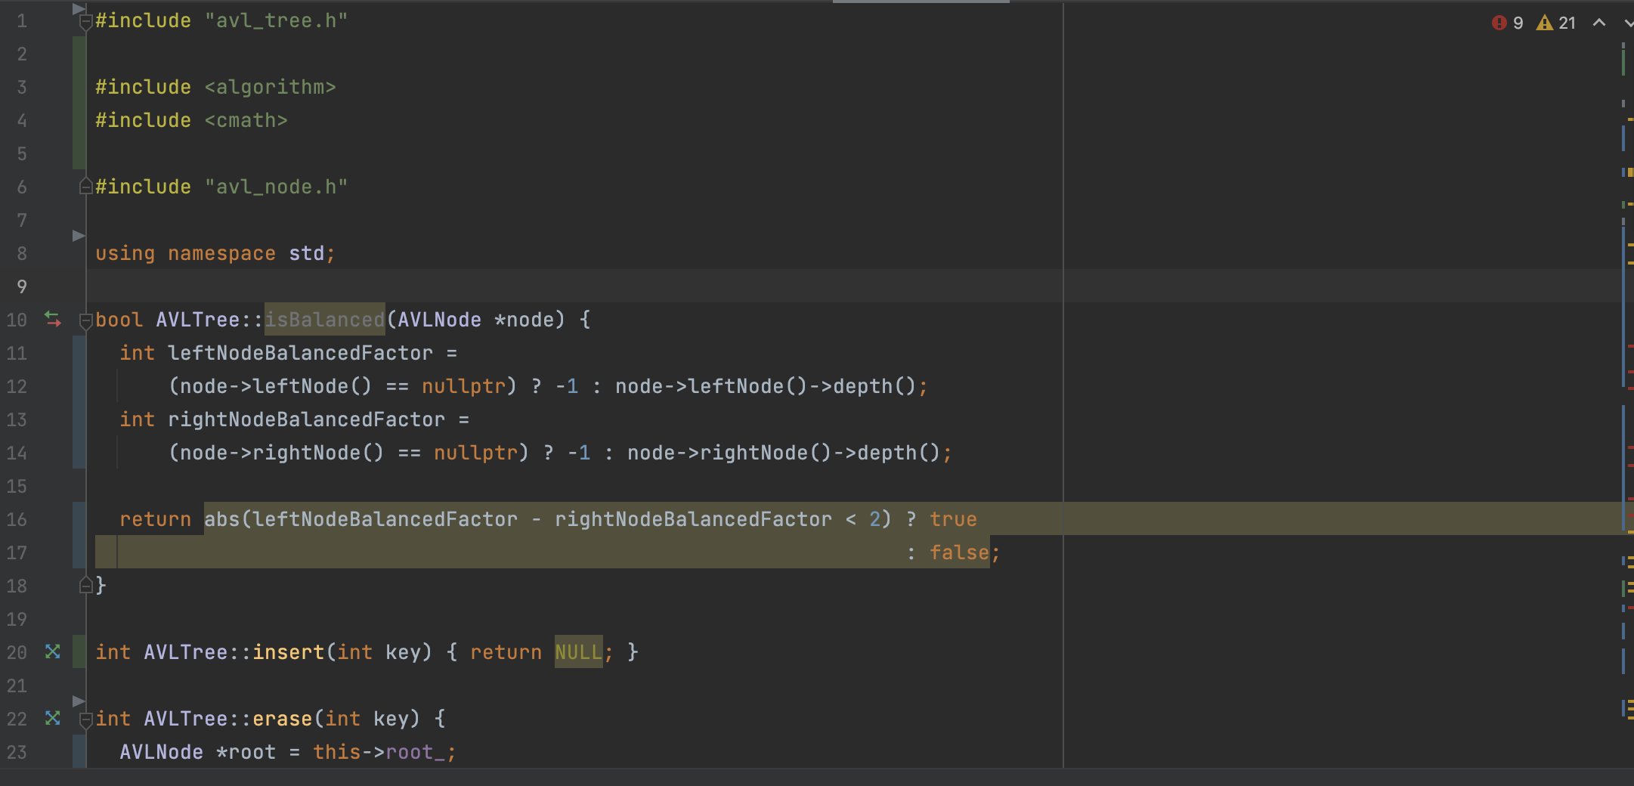
Coding Style Guide
스타일 가이드 및 포맷과 주석의 일관성을 효율적으로 지키기 위하여 사용한 방법들

Slide 26

Code Review Process
Github Workflow
Pull Requests
Code Review

Slide 27
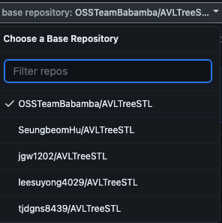

Github Workflow
upstream/main
Fork
Pull request
PULL
SeungbeomHu/main
jgw/main
leesuyong4029/main
tjdgns8439/main
Clone
Push
Local

Slide 28
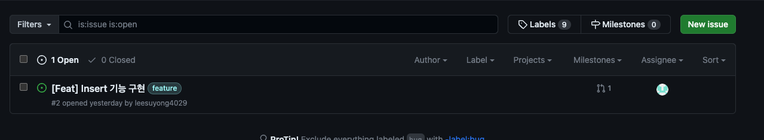
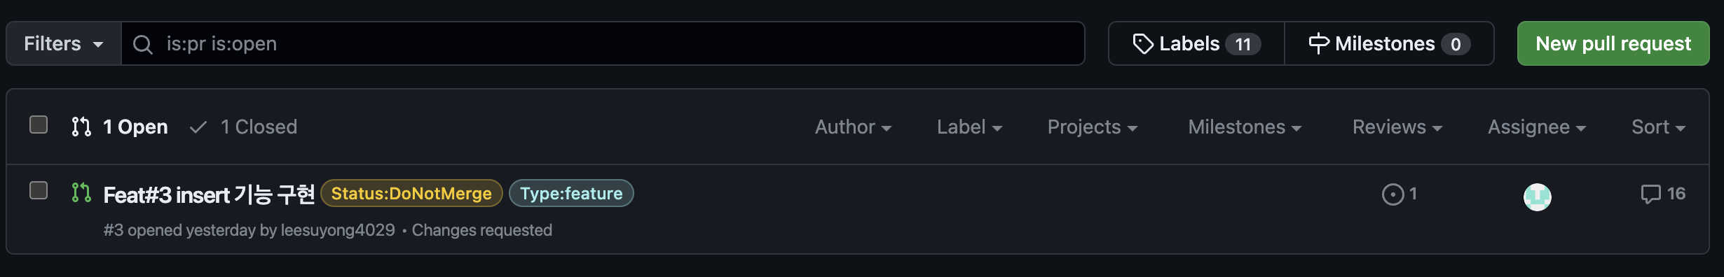
Pull Request
이슈 생성
관련 이슈 해결 후 Github PR
Reviewer 승인 이후 Merge
연결된 Issue 자동 closed

Slide 29
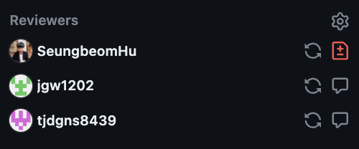
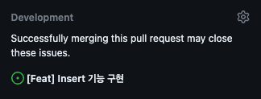
Pull Request - PR 생성시 지켜야할 것
Reviewer로 팀원 전체를 assign해야 한다. 2. 관련 이슈 assign해서 올려야 한다.

Slide 30
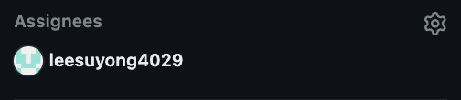
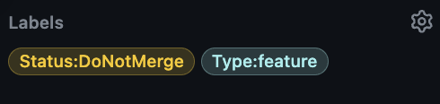
Pull Request - PR 생성시 지켜야할 것
3. PR 관련자를 Assginees로 설정해야한다. 4. PR Labels를 설정해야한다.

Slide 31
Code-Review
효과적인 코드 리뷰를 위한 바밤바 조의 규칙
최대한 적은 양의 commit을 pull-request하기 : commit 모아두었다가 한번에 PR 금지!!
리뷰를 요청 받으면 하루 이내, 늦어도 2일 이내에 리뷰를 진행하기
PR Label 사용(Status와, Type 체크 후 PR하기)

Slide 32
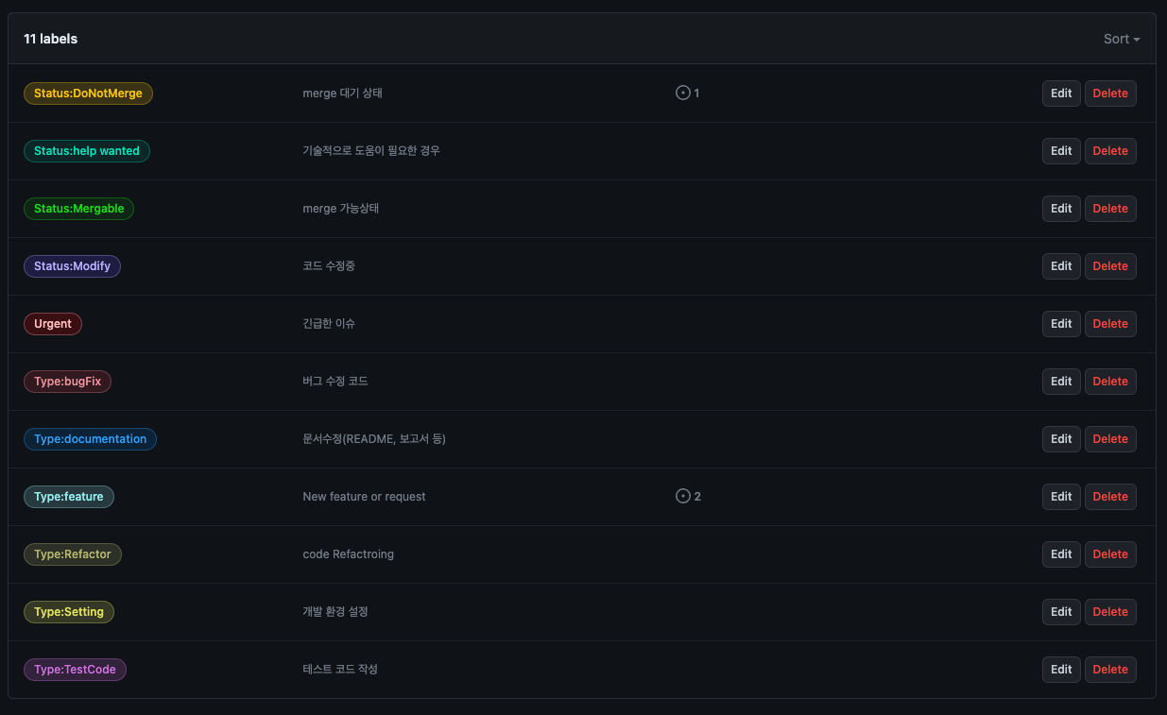
Code-Review : Labels

Slide 33
Code-Review
효과적인 코드 리뷰를 위한 바밤바 조의 규칙
최대한 적은 양의 commit을 pull-request하기 : commit 모아두었다가 한번에 PR 금지!!
리뷰를 요청 받으면 하루 이내, 늦어도 2일 이내에 리뷰를 진행하기
PR Label 사용(Status와, Type 체크후 PR하기)
명확하고 간결한 제목(tag와 함께)과 자세한 설명 작성하기

Slide 34
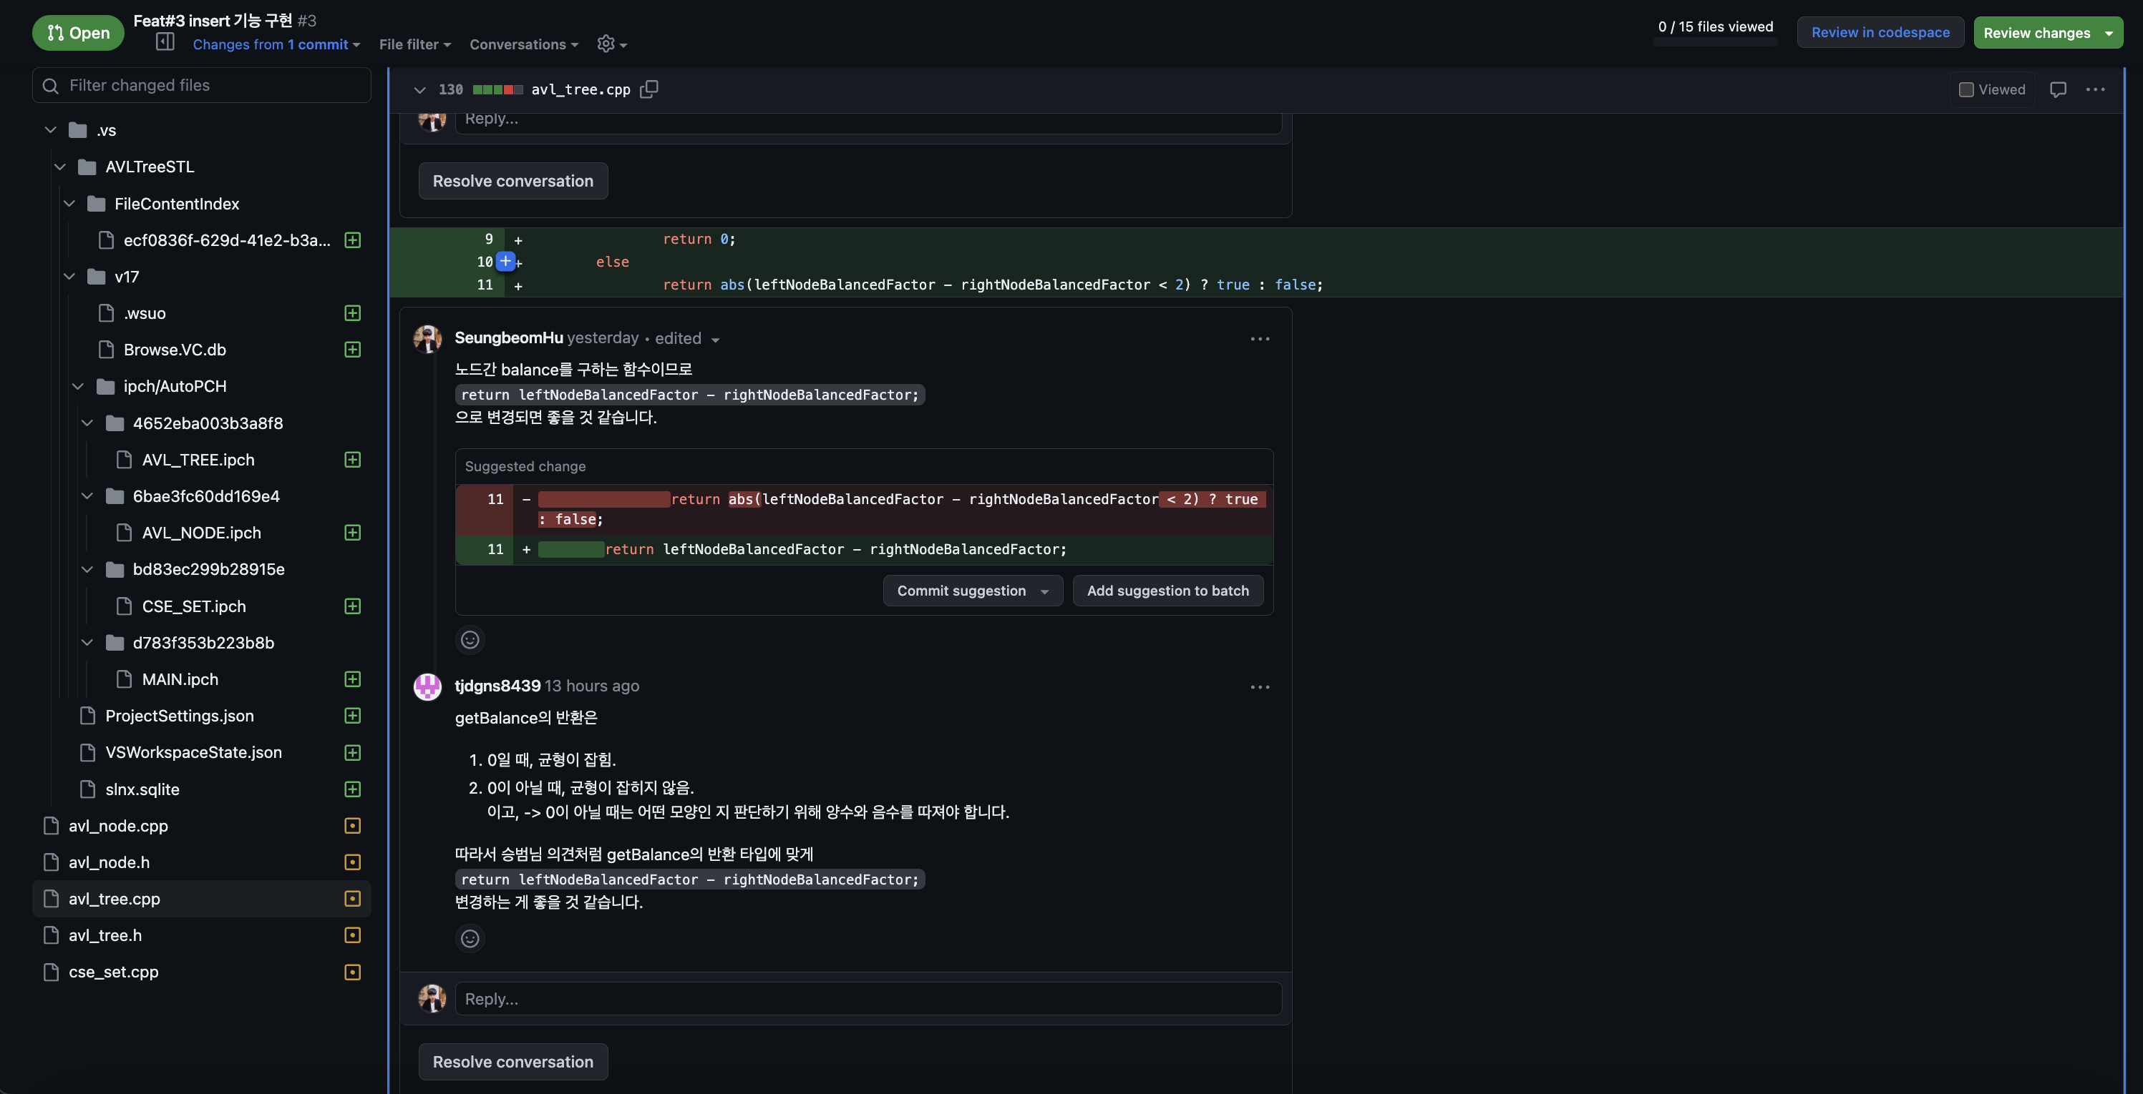
Code-Review

Slide 35
Testing - Unit test
Code Coverage
Check
Unit test Code
작성
구현한 기능에 대한
테스트 수행
Yes
No
Test Code 재작성

Slide 36
Testing - Unit test
Code Coverage
Check
Test
Pass
Check
Yes
Yes
Pull Request
test 종료
No
No
코드 수정

Slide 37

Testing - Integration test
Unit test
Pull Request
통합 test Code
작성
Unit test
Pull Request
Code Coverage
Check
Merge
Yes
Unit test
Pull Request
No
Unit test
Pull Request

Slide 38
통합 test Code
작성
Issue 작성
Assignee 할당
No
Code Coverage
Check
Test
Pass
Check
Yes
Yes
test 종료
No

Slide 39
Testing - tools
code coverage : gcov
test 과정 중 test code가 작성한 code를 전부 cover할 수 있는 지 확인

Slide 40
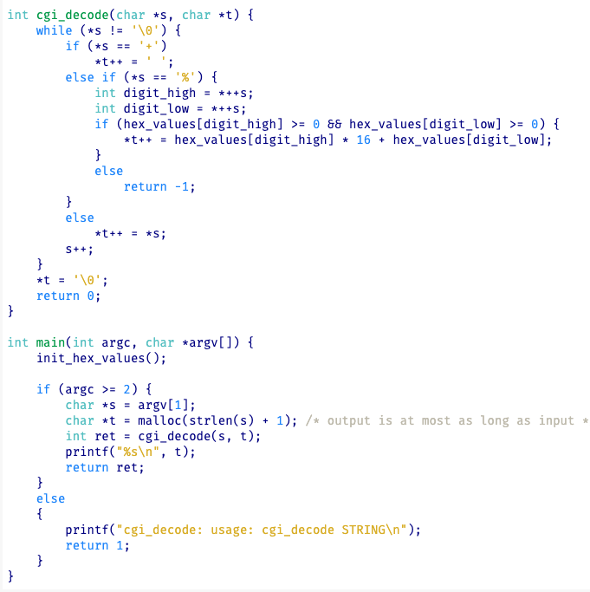
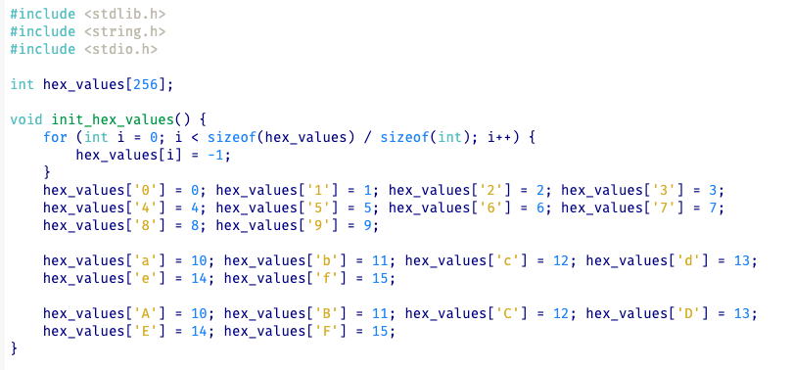
Testing - tools : gcov

Slide 41
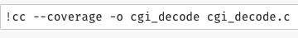
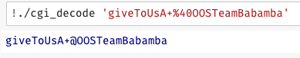
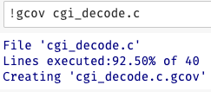
Testing - tools : gcov

Slide 42
Testing - tools
code coverage : gcov
test 과정 중 test code가 작성한 code를 전부 cover할 수 있는 지 확인
Google-test
- 단위 test 방법 : 트리 구성과정 insert부분의 unit test로 avl_tree 중위순회 한 결과와 STL Set의 값이 일치하는지
확인하는 test code 제작 후 Google test를 통해 테스트를 진행
이외 각 팀원들이 본인이 개발한 메소드에 관한 test파일을 제작 후 테스트 진행
- 통합 test 방법 : dom-judge server에 첨부된 input output 파일을 이용해 Test 진행

Slide 43
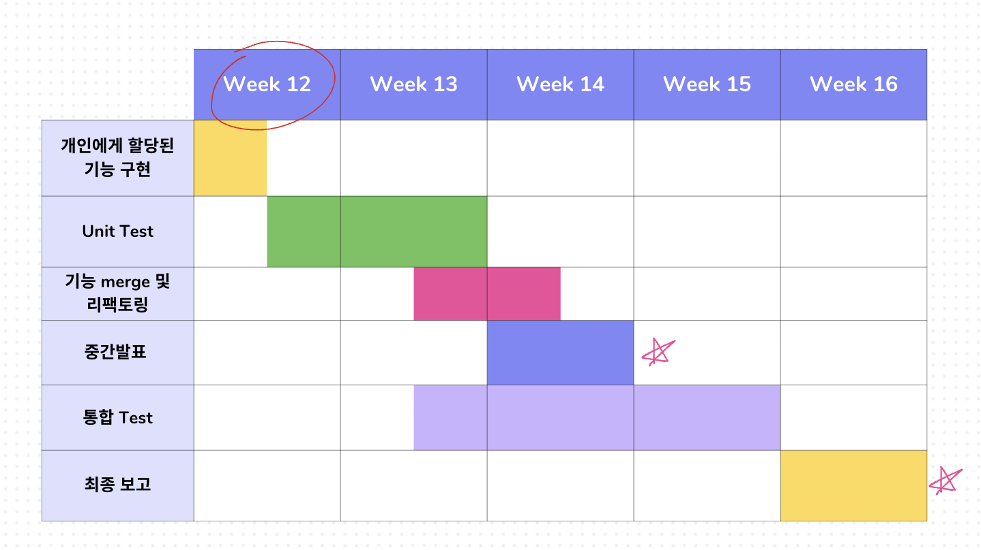
이후 진행사항

Slide 44
Reflection and Questions

Slide 45
Reflection and Questions - 이수용
깃과 깃허브를 저번 프로젝트 때 어느 정도 써서 자신이 있다고 생각했지만, 이번 팀 프로젝트를 하면서 아직 많이 부족하다는 것을 느꼈습니다. 전에는 아무 생각 없이 커밋하고 푸시했지만, 이제는 제 개인 브랜치에서 작업한 이후 다른 팀원이 작업한 내용과 합칠 때 더욱 신중하게 해당 내용을 합쳐야 하는 것을 깨달았습니다.
그리고 알고리즘 수업 때 배웠던 AVL 트리를 이론적으로만 알고 있었는데 직접 구현해보고 고민해보는 과정에서 더욱 자세히 이해할 수 있었던 좋은 경험이었습니다. 그리고 다들 바쁜데도 서로 도와주고 각자 맡은 일에 최선을 다하는 바밤바 팀원분들에게 감사하다는 말을 전하고 싶습니다!

Slide 46
Reflection and Questions - 허승범
이 프로젝트에서 다른 개발자들과 협업을 통해 팀원들과 소통하고 의견을 공유하며 함께 문제를 해결하는 것이 프로젝트 성공에 중요한 역할을 한다는 것을 깨달았습니다. 또한 클래스 구조를 설계할 때 모듈화와 확장성을 고려하는 것이 중요하다는 것을 알았습니다. 잘 정의된 클래스와 모듈은 코드의 유지보수와 확장을 용이하게 만들어주며, 이는 향후 프로젝트의 성능 향상과 유연성을 높여주는 것을 같습니다. 모든 팀원들이 열정적으로 참여하고 서로의 의견이 잘 반영되는 프로젝트인 것 같아 매우 뜻깊었습니다.

Slide 47
Reflection and Questions - 박성훈
Set, AVL Tree는 유명한 자료구조이기 때문에 다들 비슷한 방향으로 개발할 것이라고 생각했습니다. 하지만 기능 개발에 앞서 설계 방향성부터 많은 대화가 오갔습니다. 설계방향을 맞추고 기능을 구현할 때에는 더 많은 문제들이 발생했고 이에 따라 밤낮을 가리지 않고 회의를 하는 과정이 꽤 신선하고 재밌었습니다. 다른 사람의 코드를 리뷰하고 comment를 다는 과정이 값진 과정이었고 남은 기간동안도 즐겁게 개발할 수 있을 것 같습니다. 바밤바 화이팅~

Slide 48
Reflection and Questions - 정건우
수업시간에 이론으로만 배웠던 내용을 막연하게 이해하고있다고 생각했지만 실전에서 사용해보는 건 꽤나 쉽지 않음을 느꼈습니다. 팀으로서 함께 하는 단기프로젝트 경험은 있지만, 코드리뷰나 클래스 구조도 설계, 깃허브를 다뤘던 경험이 부족해서 어떻게 해야하는 지 많이 막막했습니다. 하지만 귀찮을 법도 한데 팀원분들이 많이 도와주셔서 정말 감사했고, 쉽게 해보지 못할 경험을 하는 것 같아서 뜻깊은 시간이었던 것 같습니다. 더 배우고 팀에 도움이 될 수 있는 팀원으로써 노력해야겠다고 생각했습니다 바밤바팀 최고 ㅎ~ㅎ

